Slide 1
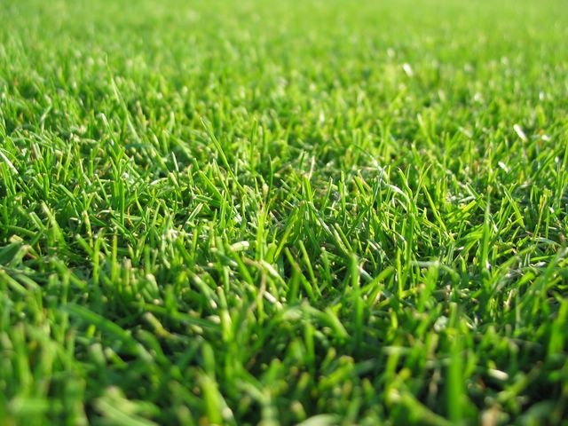
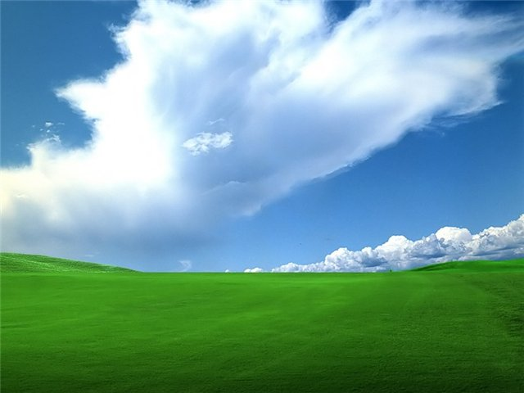
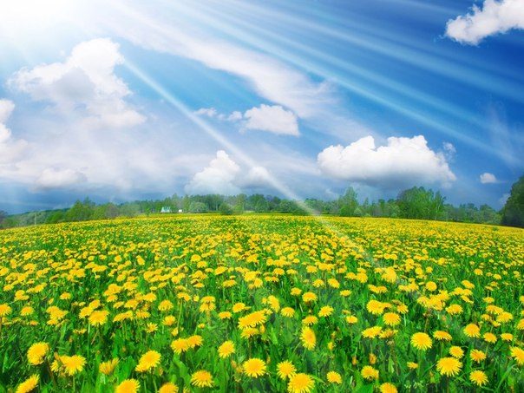
Травка зеленеет…..
Составила воспитатель ГБДОУ детский сад №4
В.О. Санкт-Петербурга
Иванова Т.В.

Slide 2
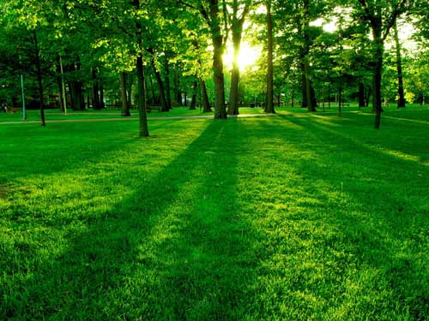
Зеленая травка

Slide 3
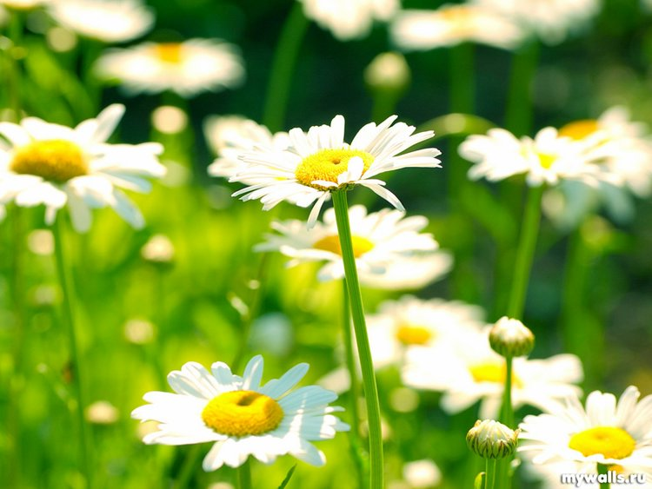
Ромашки

Slide 4
Одуванчики

Slide 5
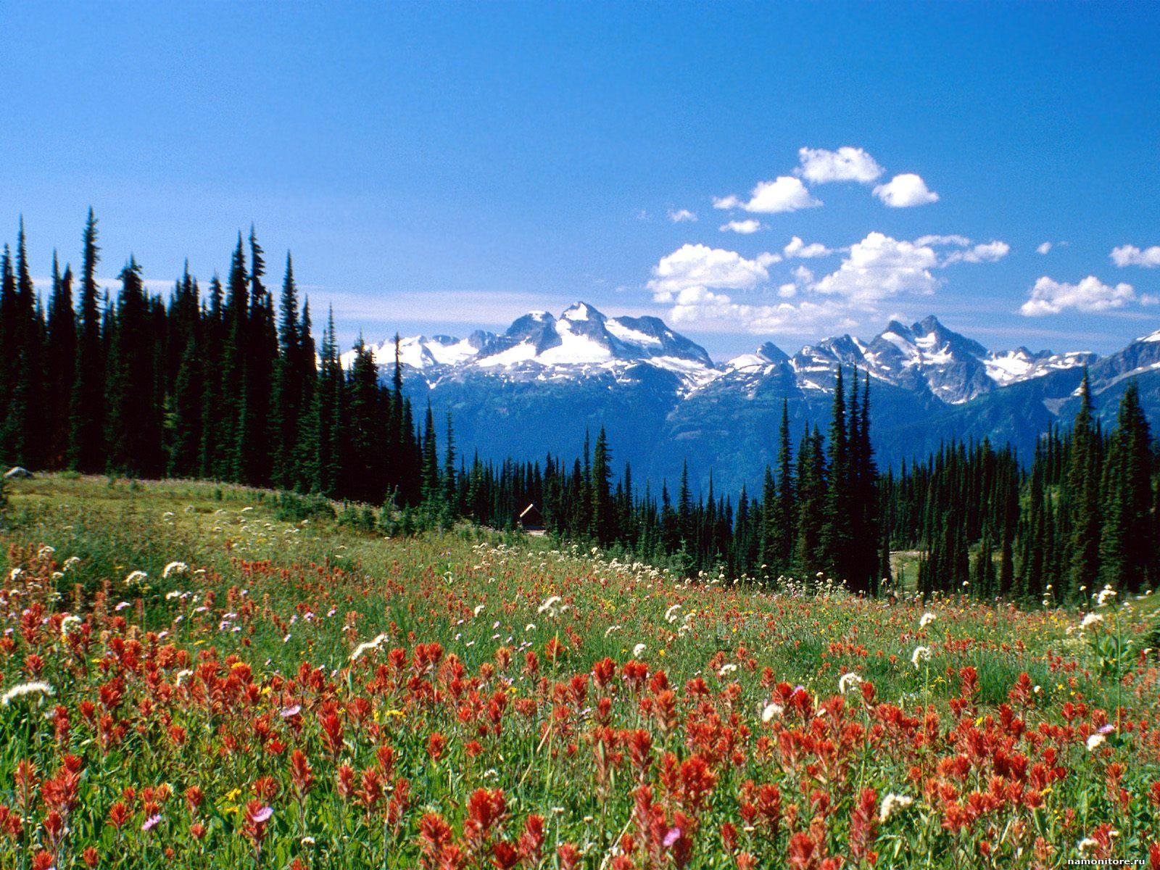

Slide 6
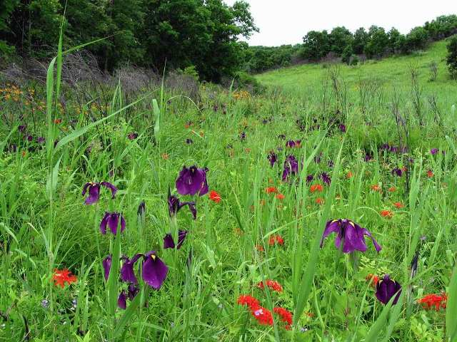
Вот какой разноцветный луг

Slide 7
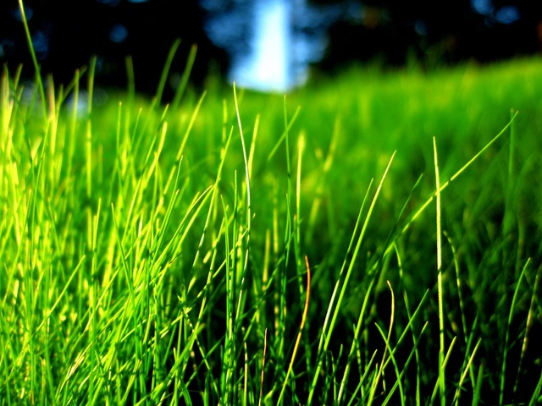

Slide 8
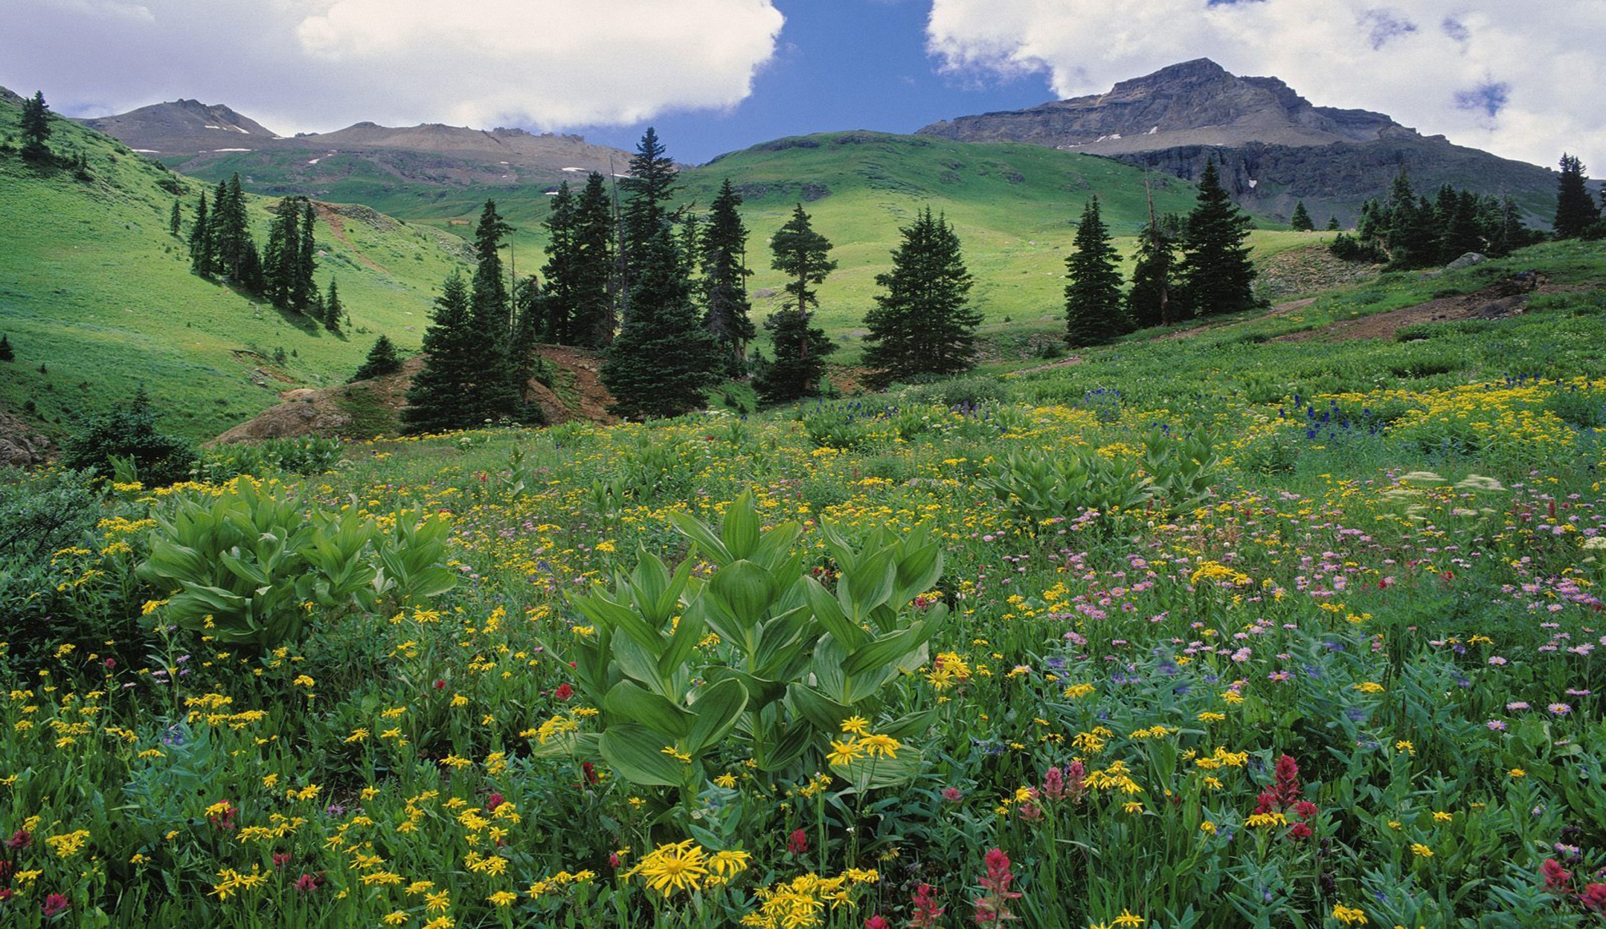
Наш луг

